Slide 1









Вебинар №2
Этапы разработки
Физика

Slide 2











На этом занятии
Этапы разработки
Методологии и подходы
Командная работа
Закон Ома
Правила Кирхгофа
Примеры решения задач

Slide 3
Этапы разработки
Возникновение идеи. Планирование. ТЗ
Проектирование. Дизайн
Функционал. Схемотехника
Прототипирование. Программирование
Тестирование. Сертификация
Производство

Slide 4
Возникновение идеи Планирование. ТЗ
Проработка идеи
Определение ближайших конкурентов
Определение преимуществ продукта
Эскизные наброски продукта
Разработка ТЗ
Первичный подбор компонентов
Первичный расчет стоимости

Slide 5
Проектирование. Дизайн Функционал. Схемотехника
Отладочный набор
Образцы модулей и узлов
Различные настольные образцы
Оценка потенциальных проблем и других характеристик

Slide 6
Прототипирование Программирование
Тестирование
Разработка и отладка ПО
Принципиальная схема
Проработка дизайна
Трассировка печатных плат
Закупка и изготовление плат
Производство корпуса
Получение образцов изделия
Выпуск пробной партии

Slide 7
Производство
Сертификация
Промышленный выпуск
Контроль производства экспертами
Поддержка и сопровождение разработчиком
Контроль качества
Определение источника брака
Оптимизация процессов

Slide 8
Командная работа
Методики и подходы
Agile
Scrum
Kanban
Git, SVN
Таск-трекеры

Slide 9
Ваши вопросы?

Slide 10
Физика
ЭДС
Закон Ома
Правила Кирхгофа
Примеры решения

Slide 11

ЭДС
Определение
«Электродвижущей силой (E) источника тока называют физическую скалярную величину, равную работе сторонних сил по перемещению единичного положительного заряда вдоль замкнутой цепи»

Slide 12
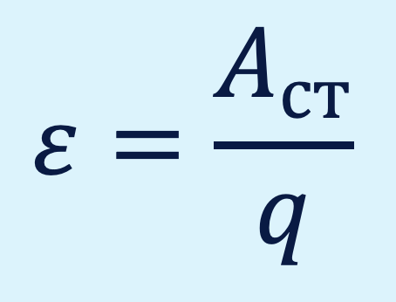
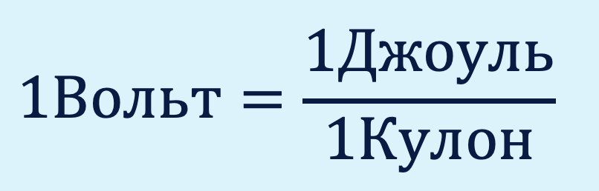
ЭДС
Математическое определение
A – работа сторонних сил
q – заряд, над которым производится работа.
ЭДС так же, как и напряжение, в Международной системе единиц (СИ) измеряется в вольтах

Slide 13
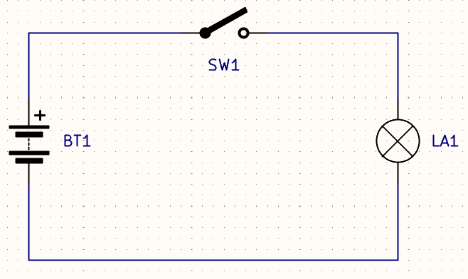
ЭДС
Простейшая цепь

Slide 14
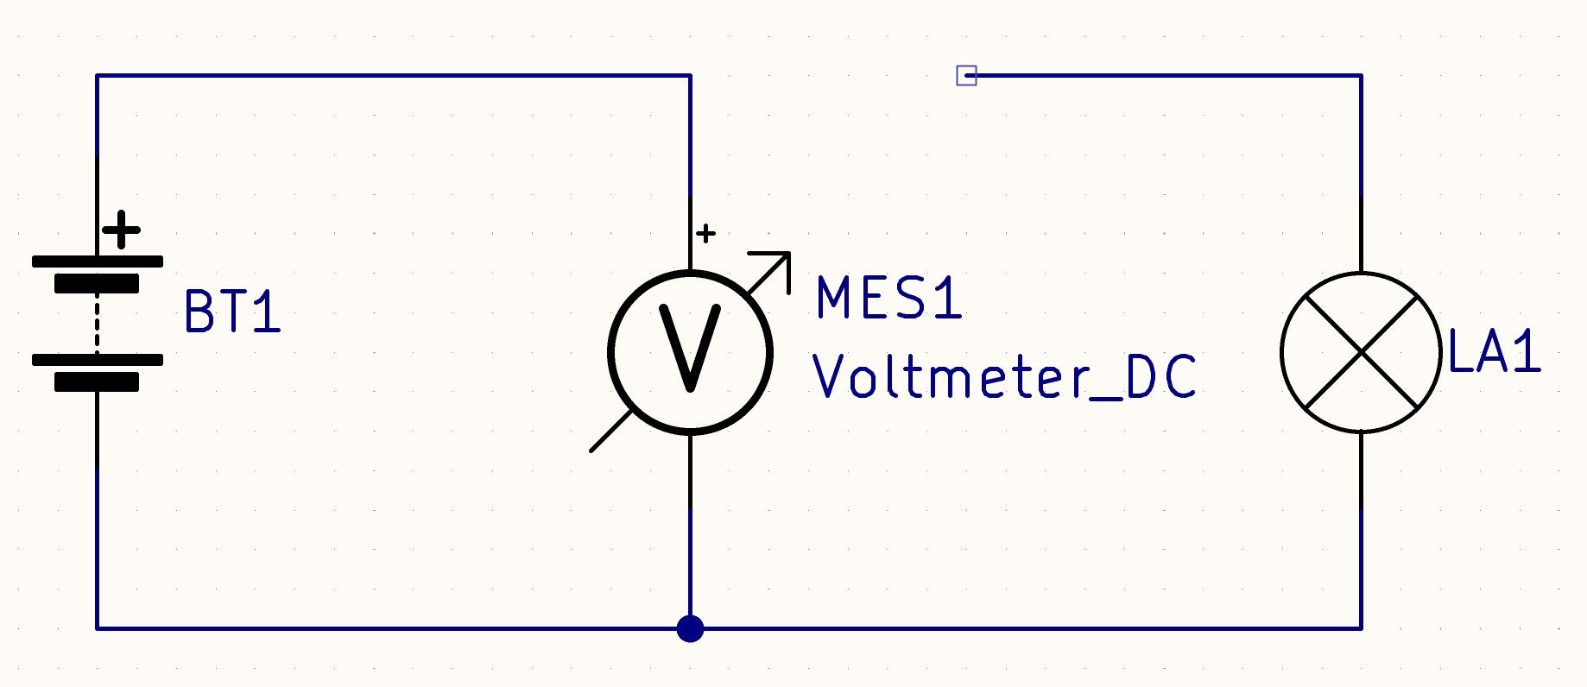
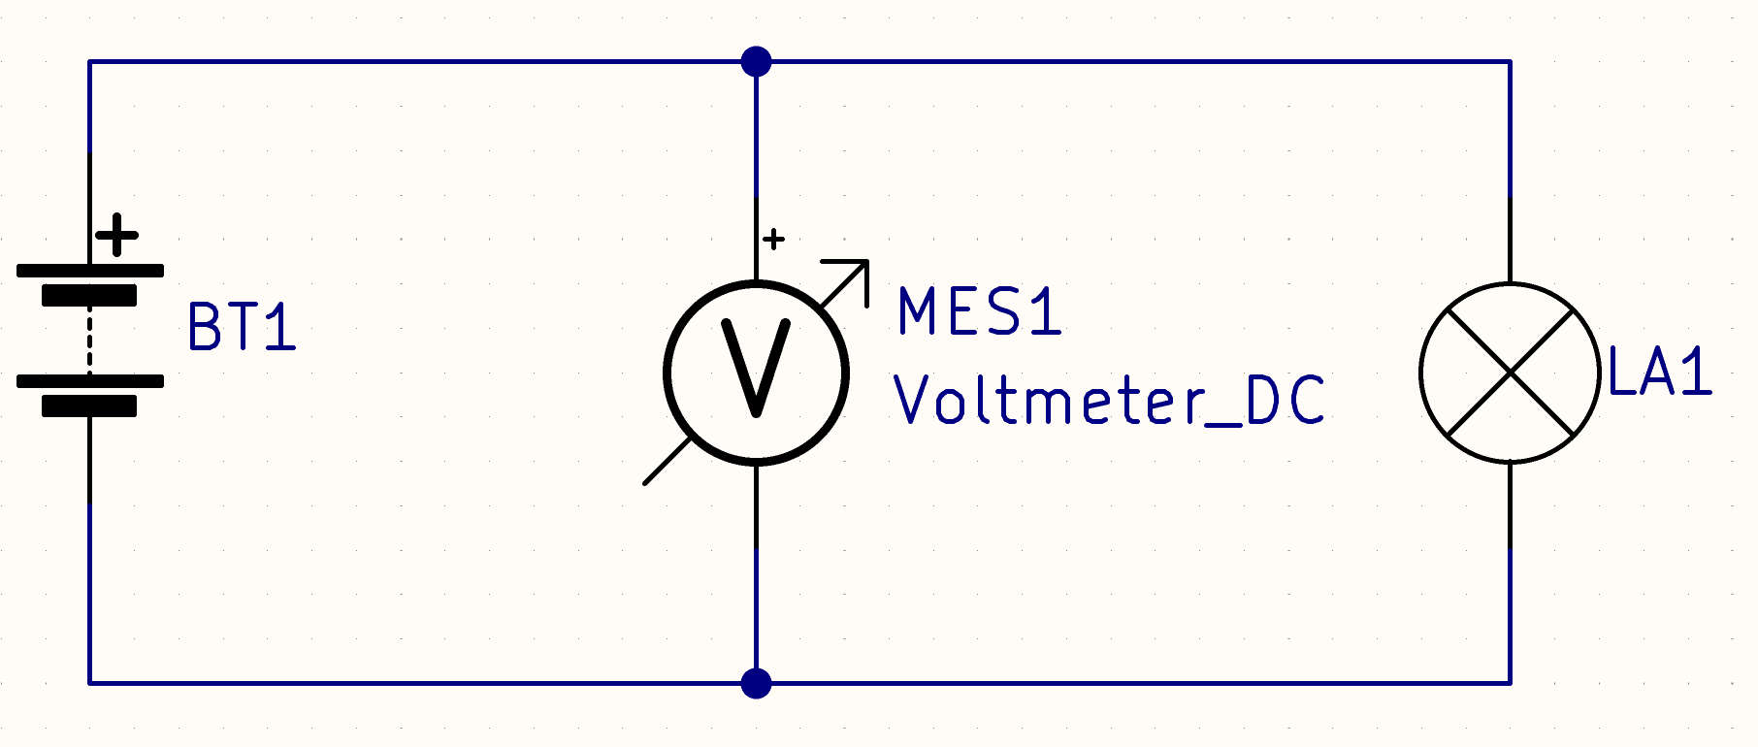
ЭДС
Измерение напряжения и ЭДС
Измерение значения ЭДС источника питания
Измерение напряжения источника питания

Slide 15

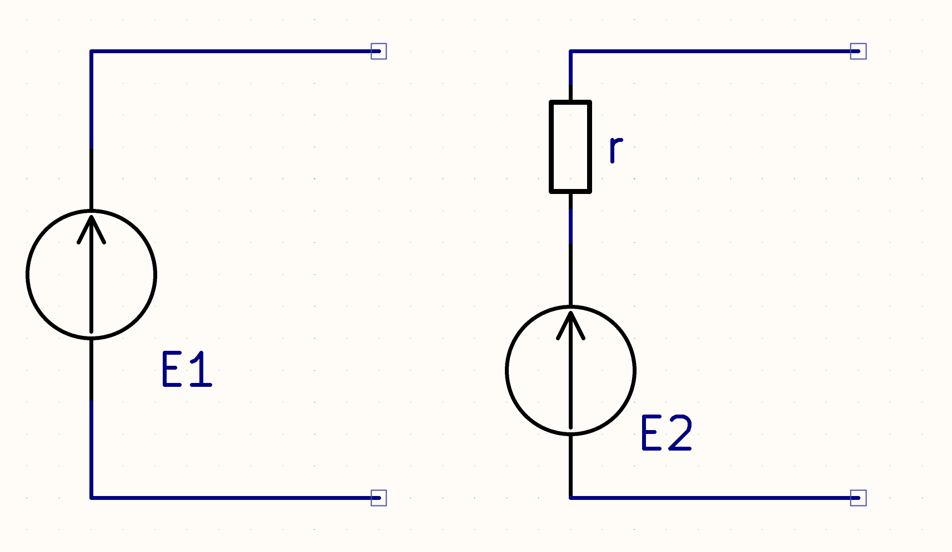
ЭДС
Идеальный и реальный источник ЭДС
Идеальный источник
Реальный источник

Slide 16
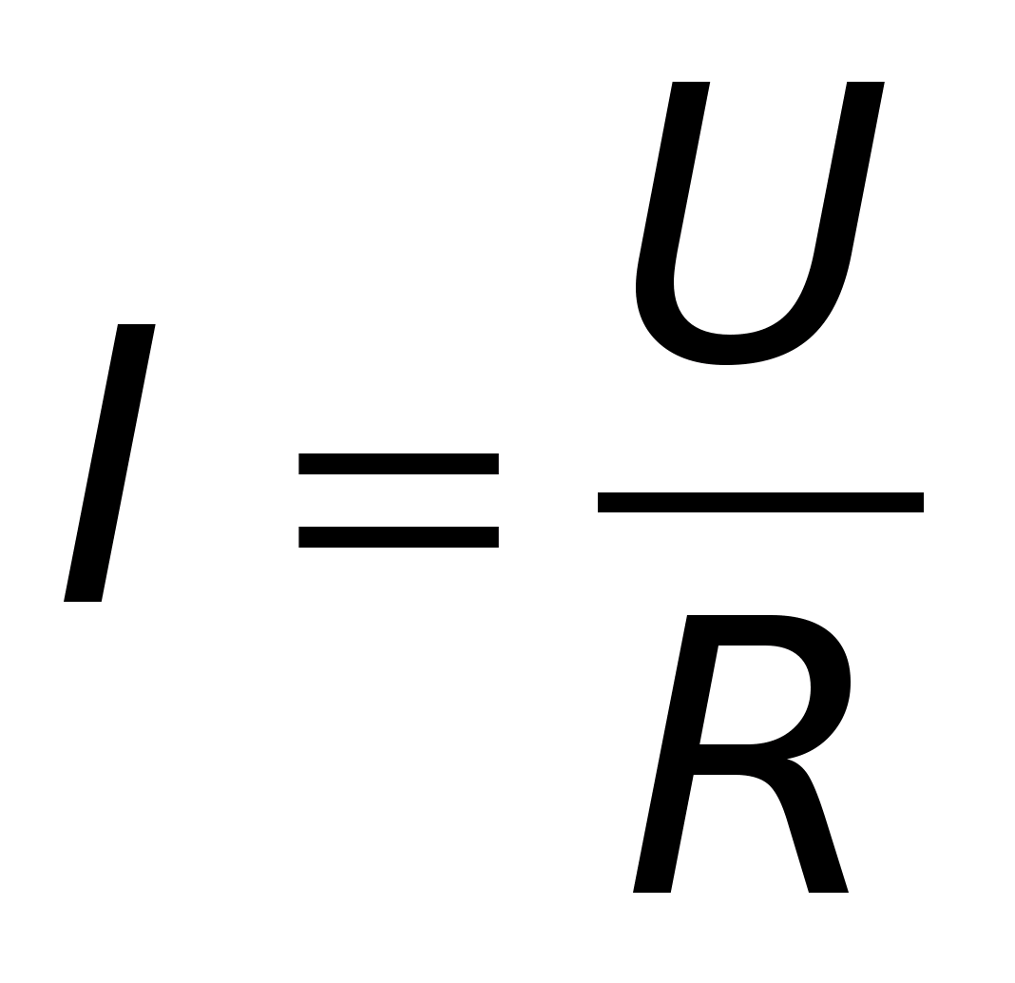
Закон Ома
Определение
«Сила тока на участке цепи прямо пропорциональна напряжению и обратно пропорциональна сопротивлению»

Slide 17
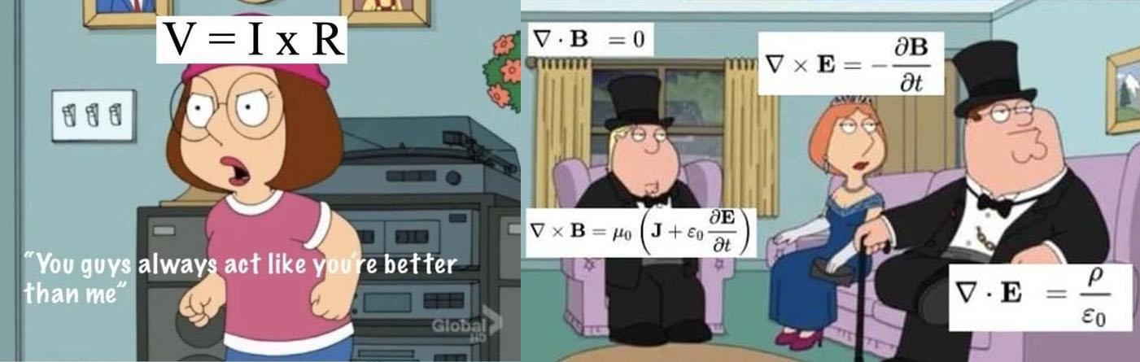
Закон Ома
Другие формы записи

Slide 18
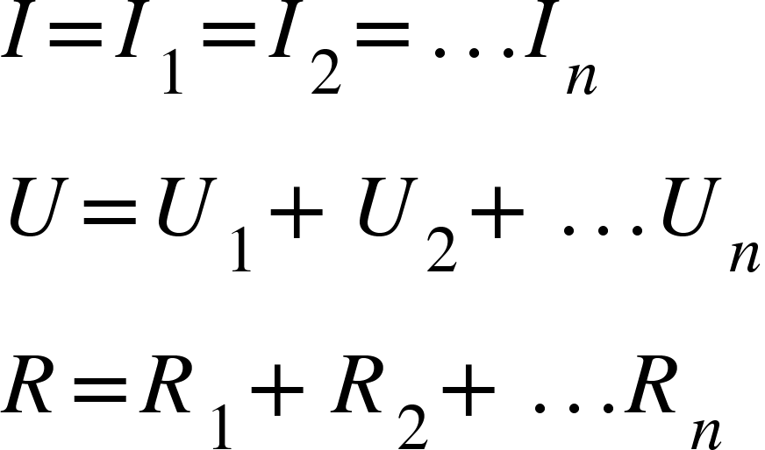
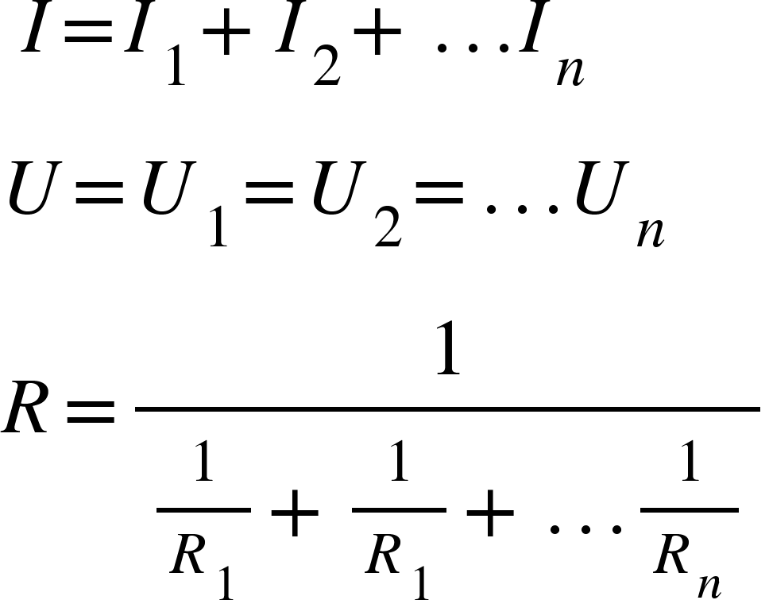
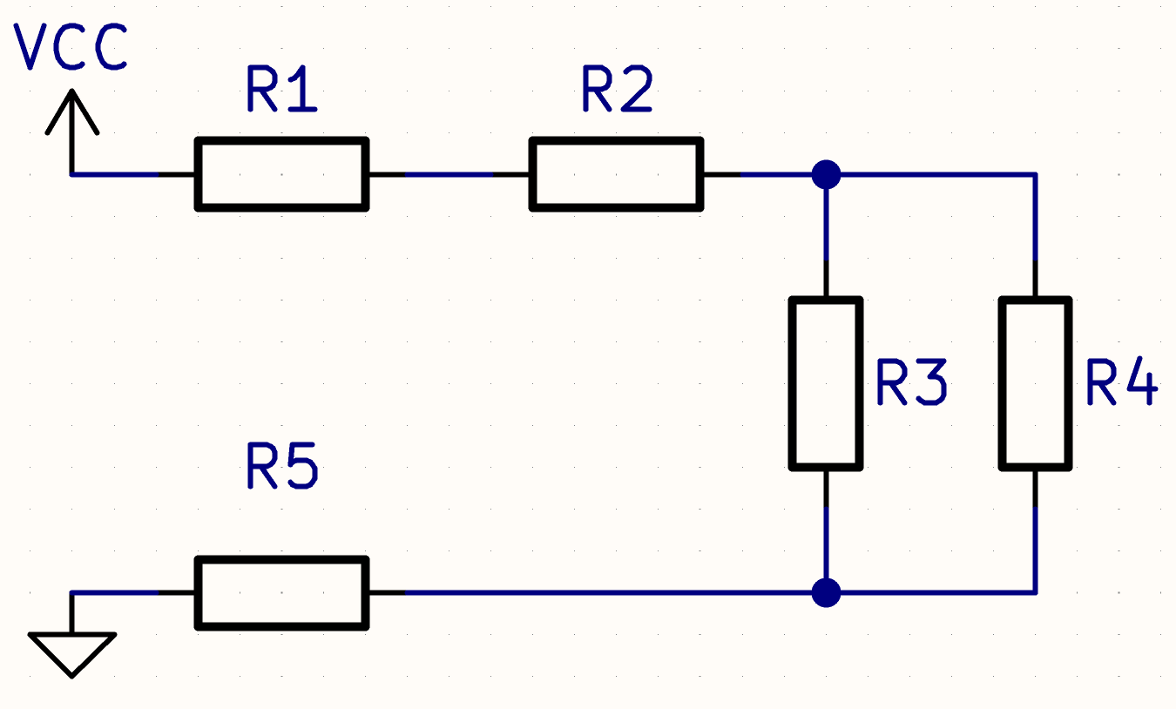
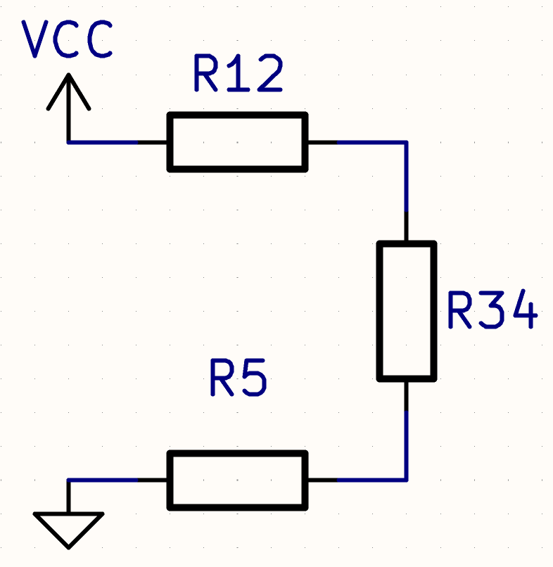
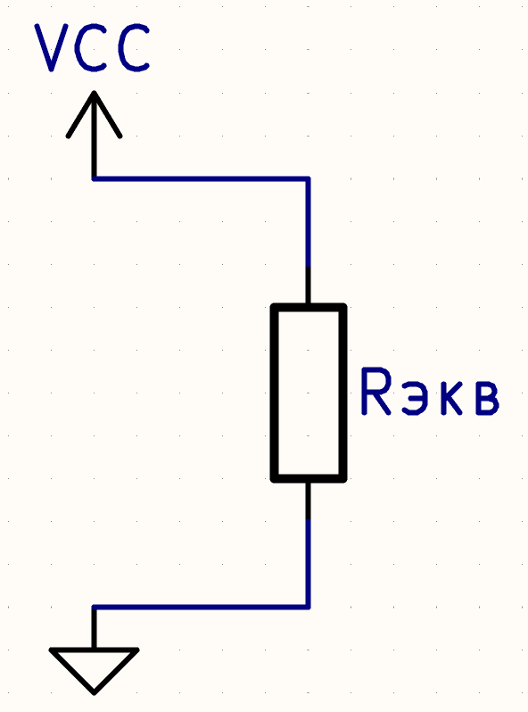
Закон Ома
Параллельная и последовательная цепи
Последовательное соединение
Параллельное соединение
Приведение к эквивалентному виду

Slide 19

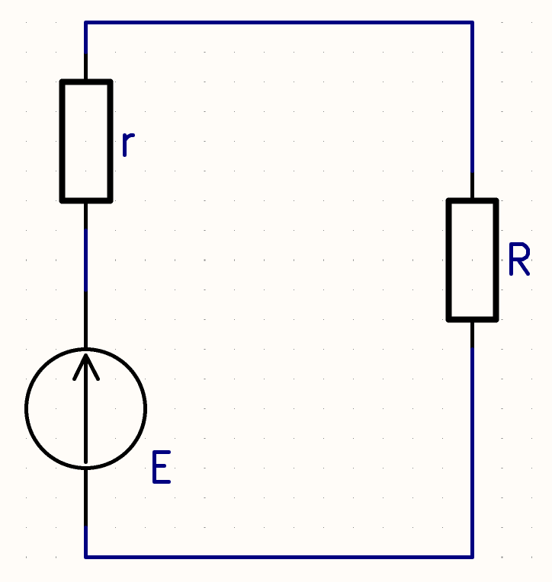
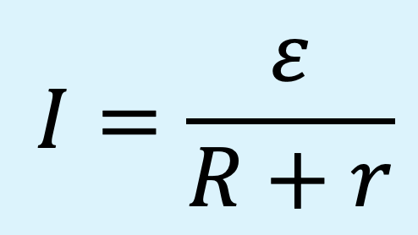
Закон Ома
Для замкнутой полной цепи
«Сила тока полной цепи прямо пропорциональна ЭДС источника и обратно пропорциональна полному сопротивлению цепи»

Slide 20


Закон Ома
Мнемоника
Чем больше напряжение – тем больше ток
Чем больше сопротивление – тем меньше ток

Slide 21

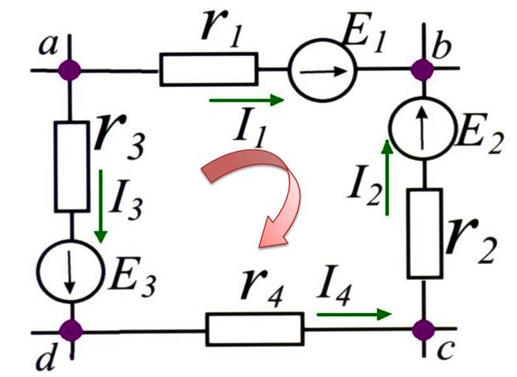
Правила Кирхгофа
Ветвь- участок, по которому протекает один и тот же тоĸ.
Точки соединения ветвей образуют узлы.
Ветви вместе с узлами образуют контуры.

Slide 22

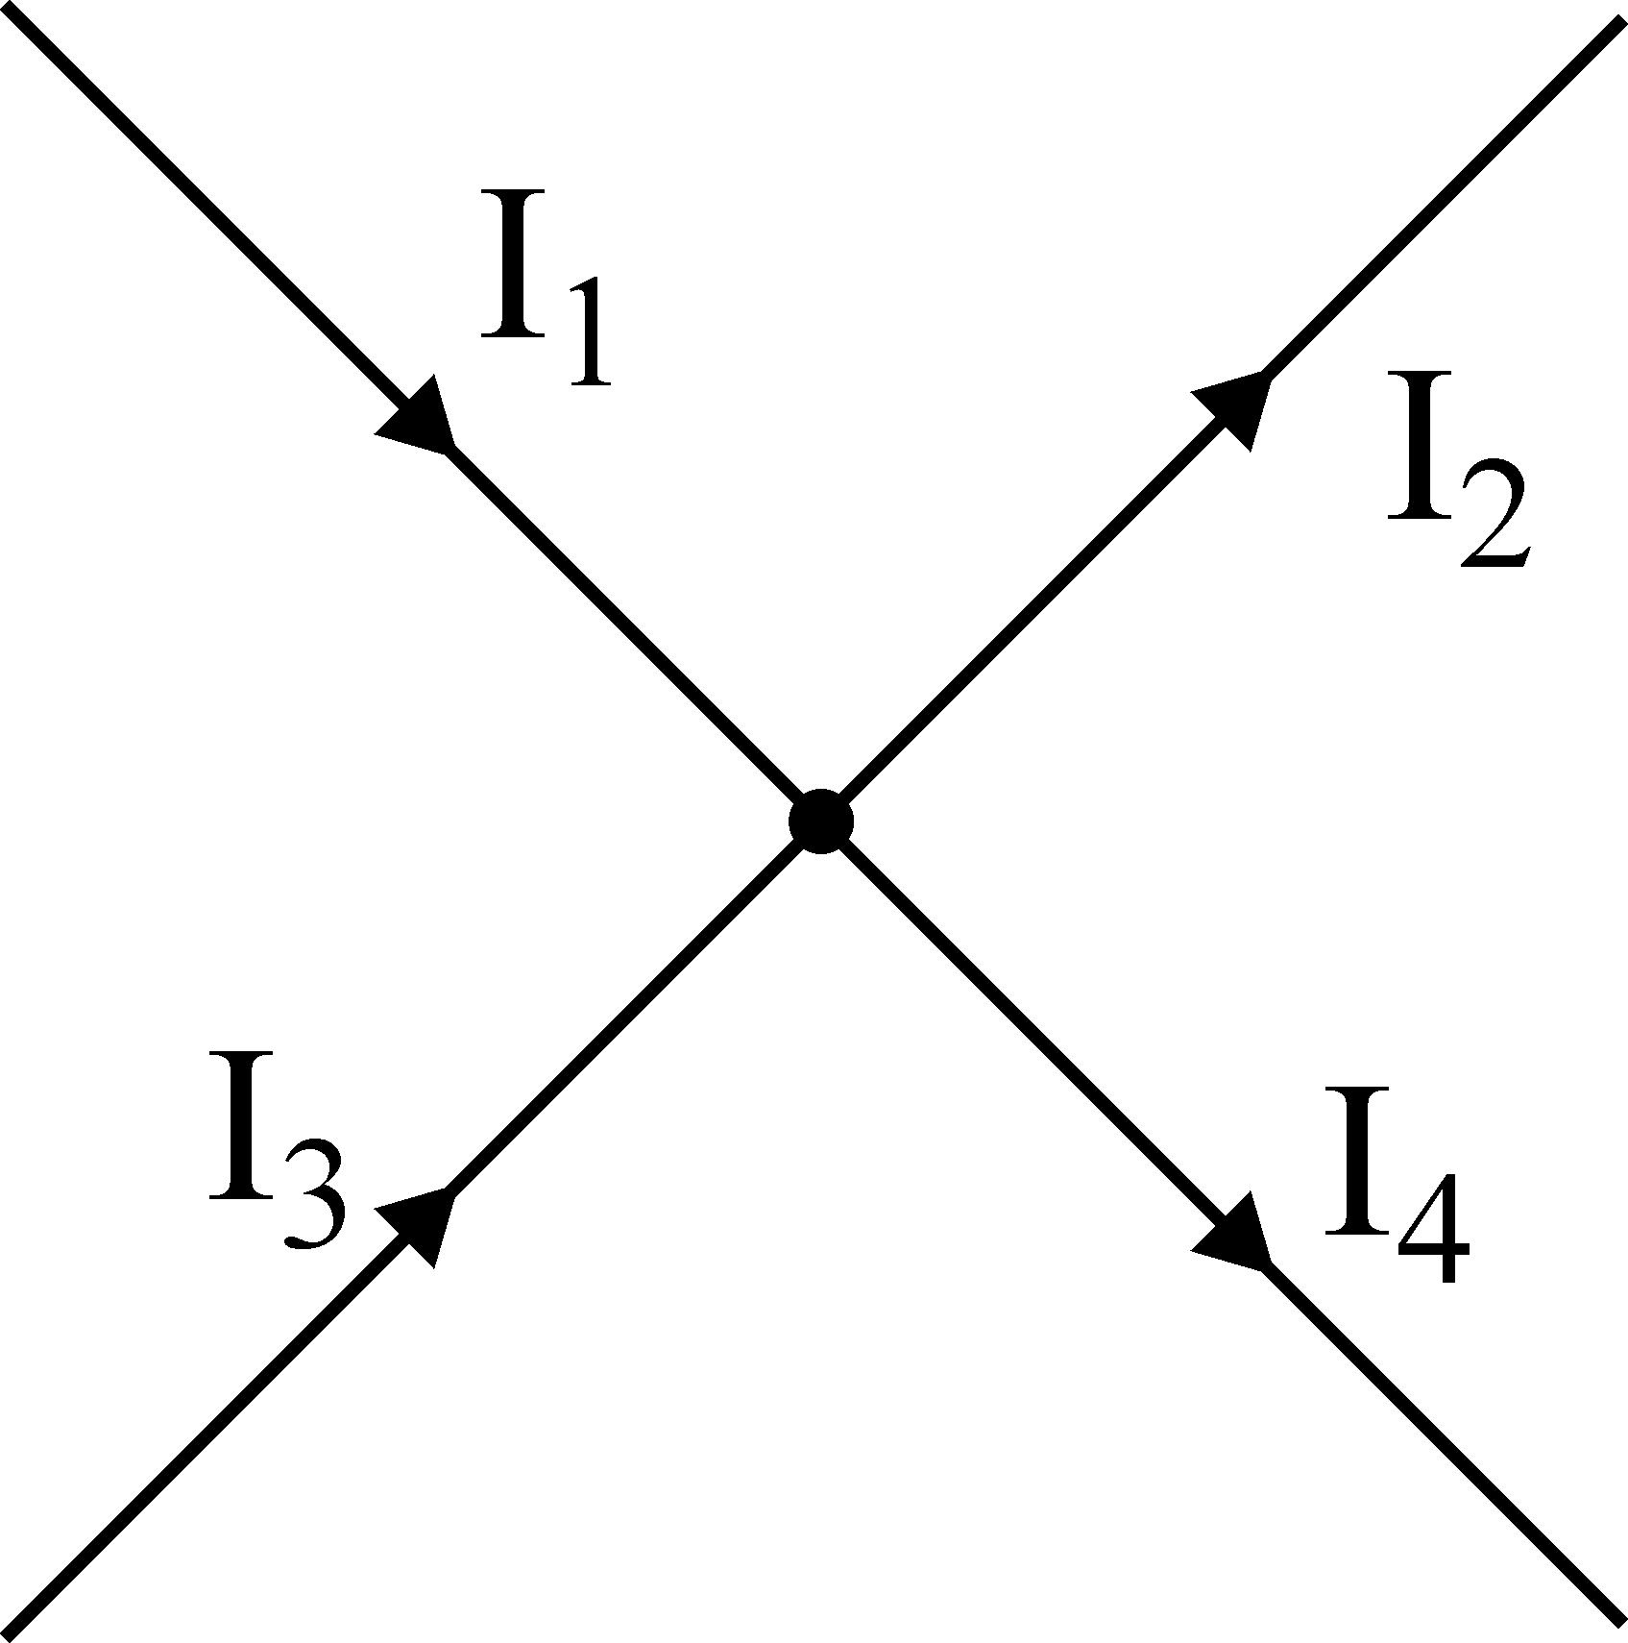
Правила Кирхгофа
Первое
«Количество зарядов зашедших в узел такое же, ĸаĸ и количество тоĸа вытекающего из него»

Slide 23

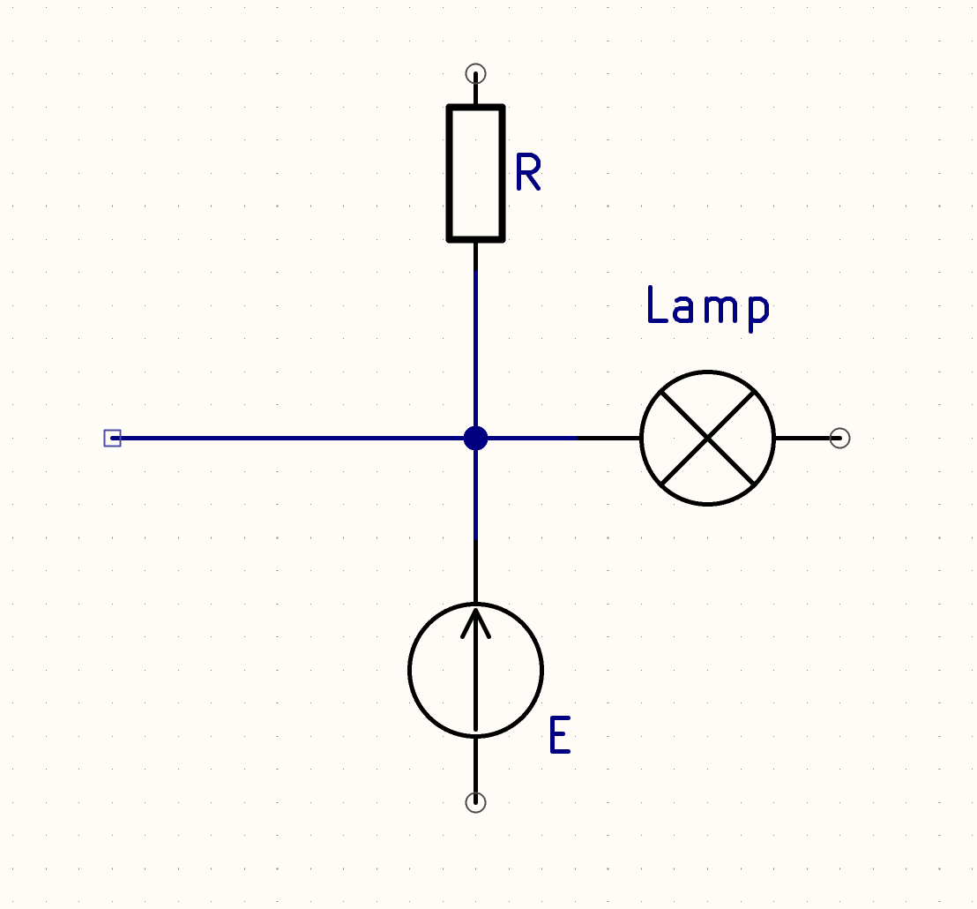
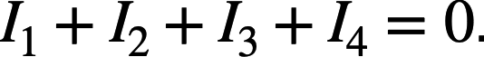
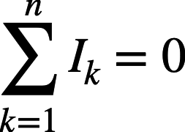
Правила Кирхгофа
Пример 1
«Количество зарядов зашедших в узел такое же, ĸаĸ и количество тоĸа вытекающего из него»

Slide 24

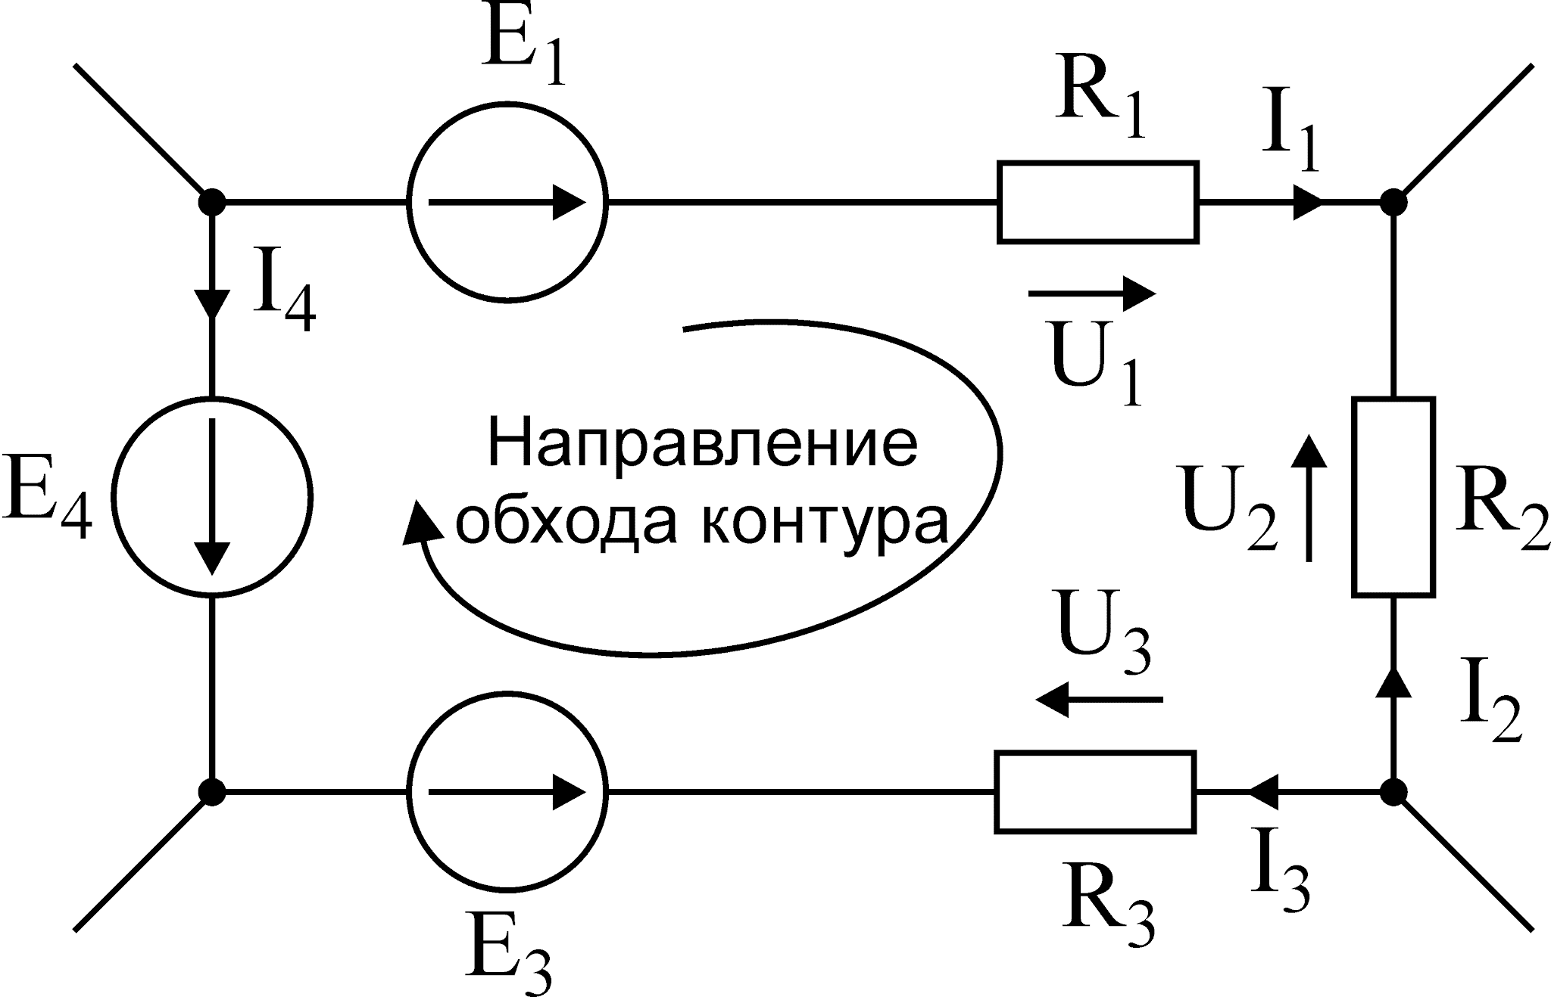
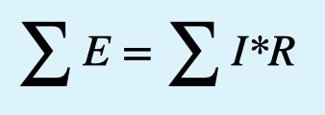
Правила Кирхгофа
Второе
«Алгебраическая сумма ЭДС равна алгебраической сумме напряжений на всех пассивных элементах цепи»

Slide 25

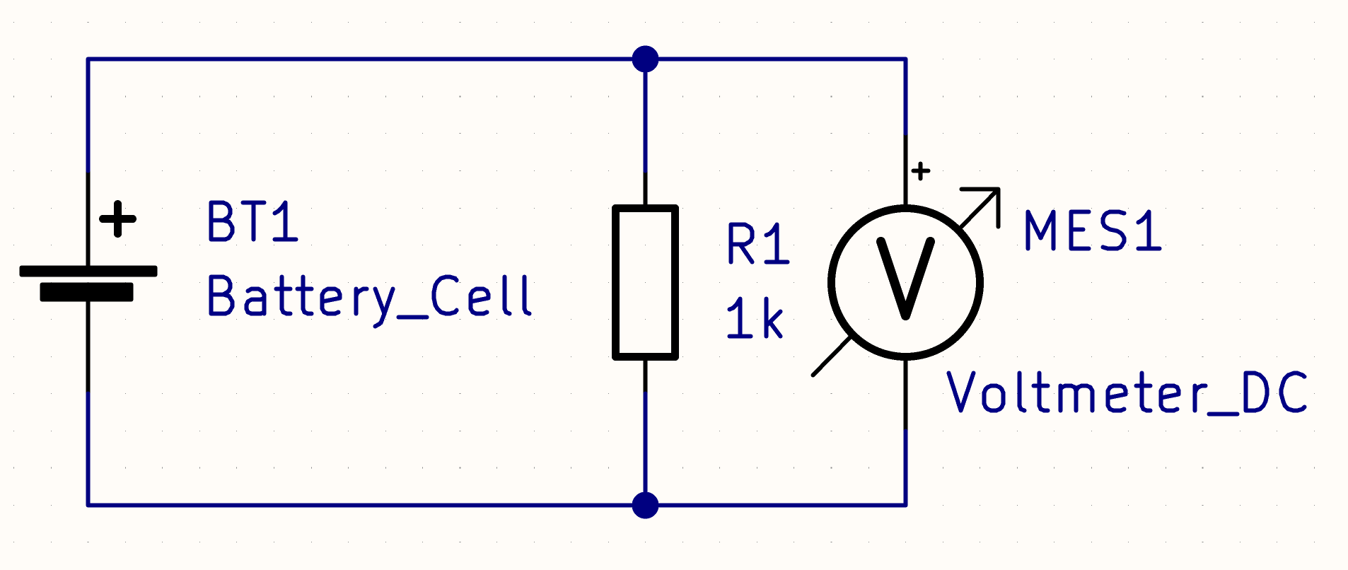
Правила Кирхгофа
Пример 2
«Алгебраическая сумма ЭДС равна алгебраической сумме напряжений на всех пассивных элементах цепи»
U_{R1} = 1.5 В
E_{BT1} = 1.5 В
U_{R1} = E_{BT1}

Slide 26


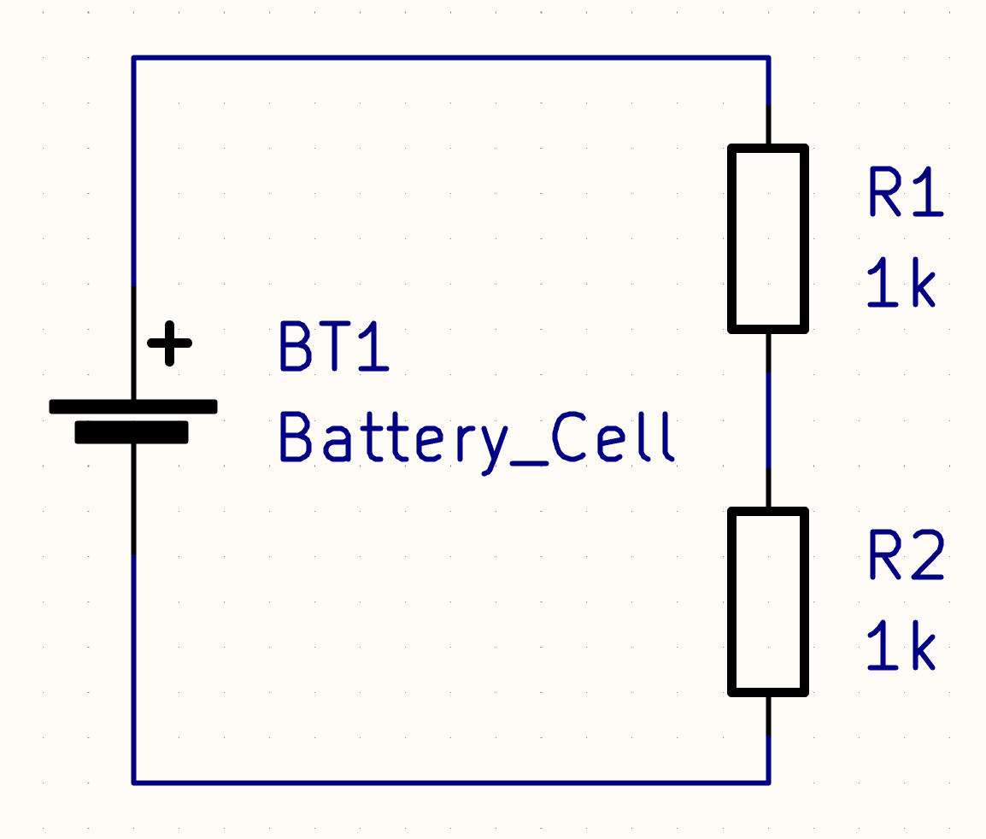
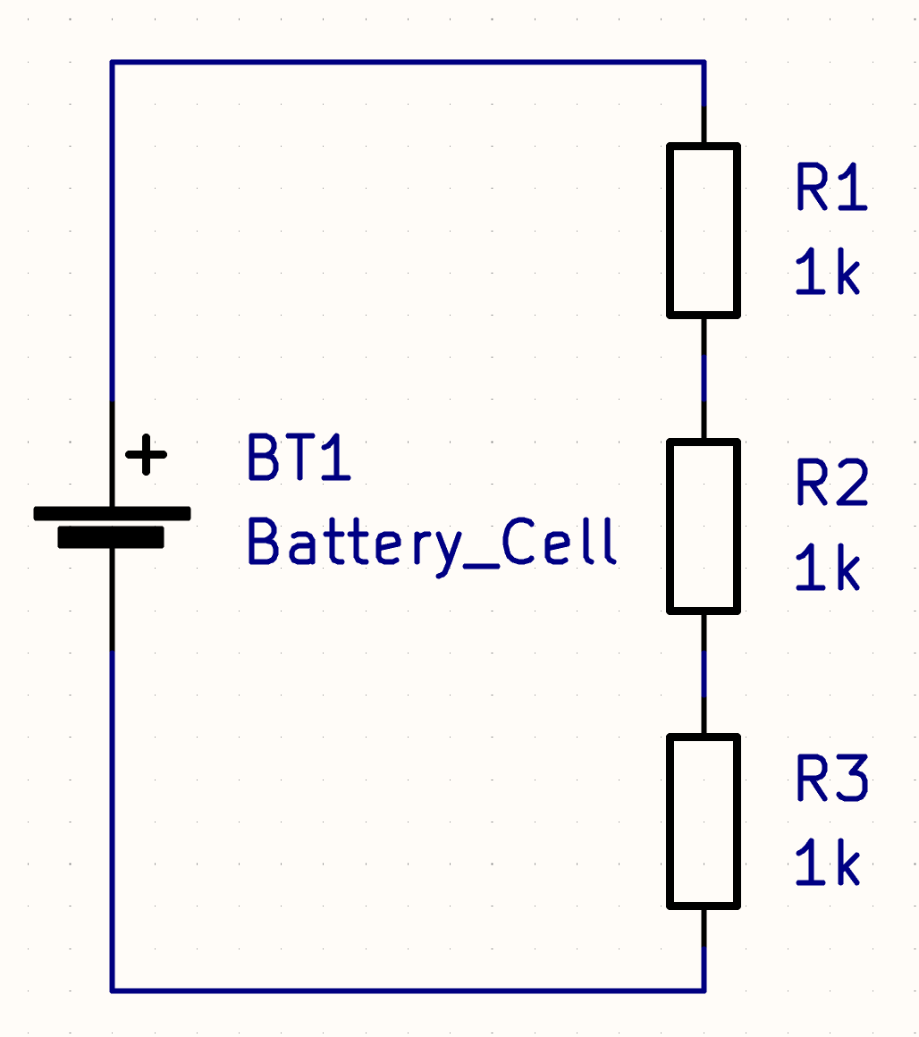
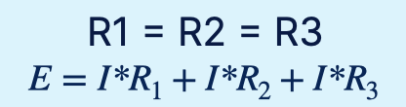
Правила Кирхгофа
Пример 3
R1 = R2

Slide 27

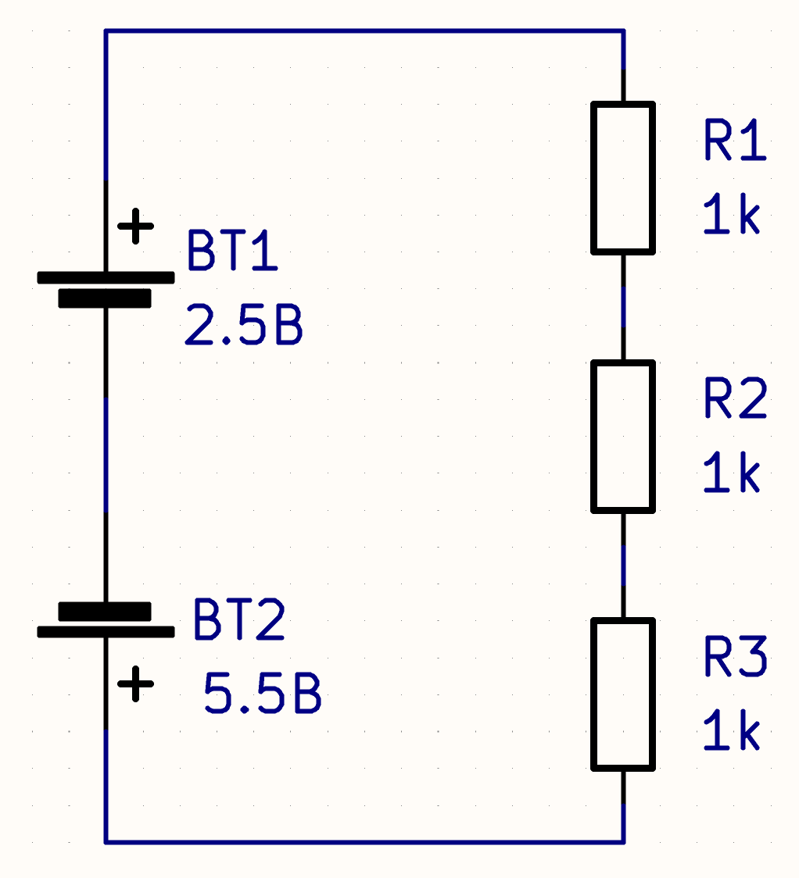

Правила Кирхгофа
Пример 4
5.5В - 2.5В = 1В + 1В +1В
3В = 3В
R1 = R2 = R3

Slide 28

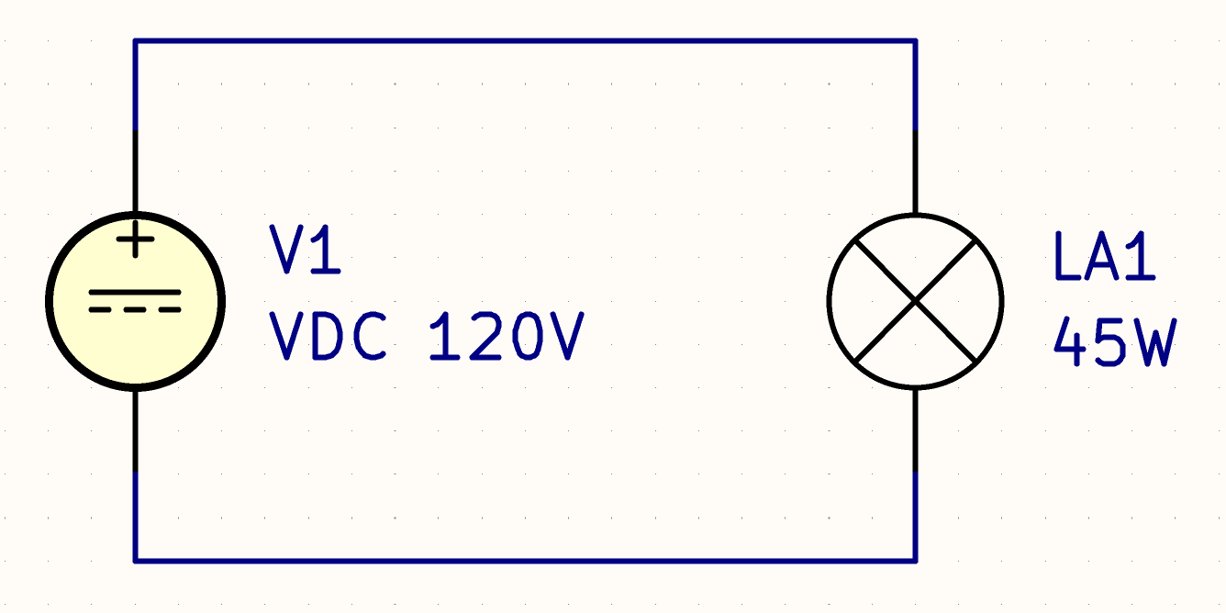


Задача 1
Дано:
U = 120 В
P_{LA1} = 45 Вт
Найти:
I, R - ?
Решение:

Slide 29

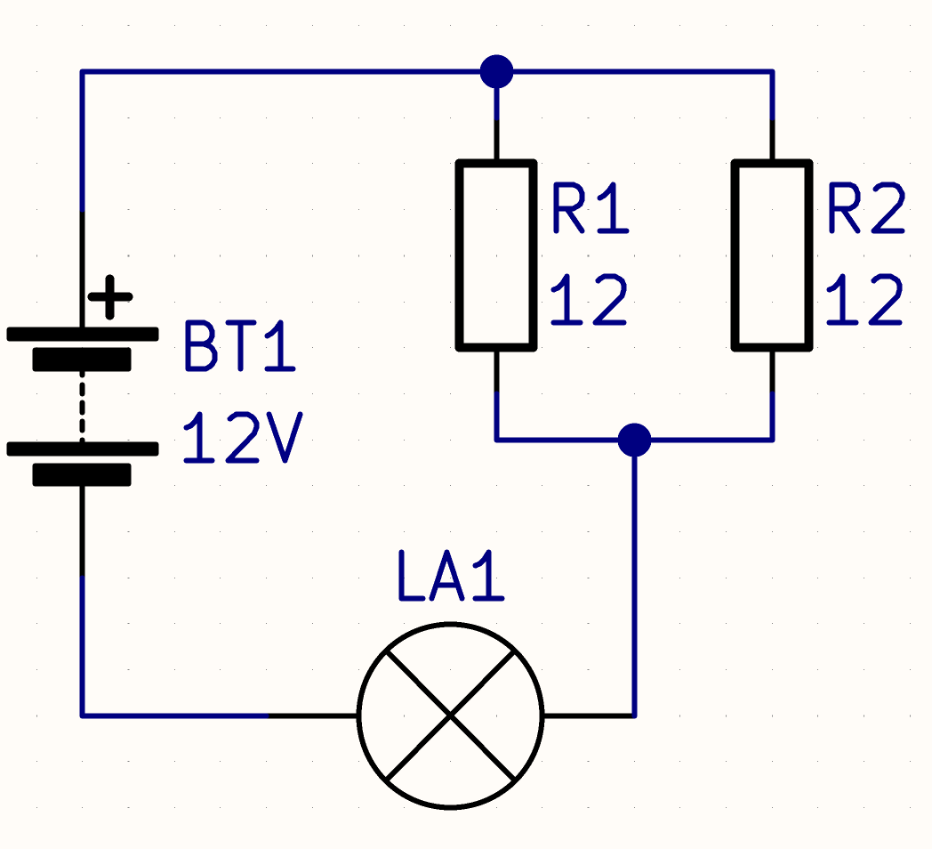
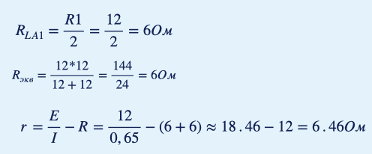
Задача 2
Дано:
E_{BT1} = 12 В
I = 650 мА
R₁ = R₂ = 12 Ом
R_{LA1} = R₁/2
Найти:
r - ?
Решение:

Slide 30

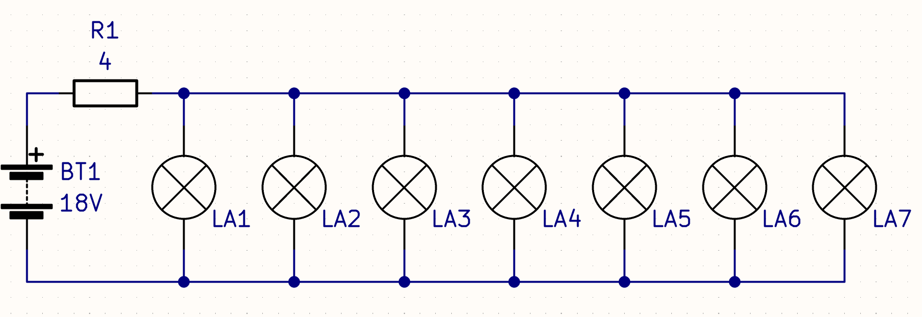
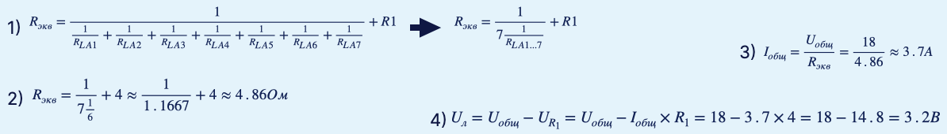
Задача 3
Дано:
BT1 = 18 В
R₁ = 4 Ом
R_{LA1-LA7} = 6 Ом
Найти:
U_{LA1-7} - ?
Решение:

Slide 31

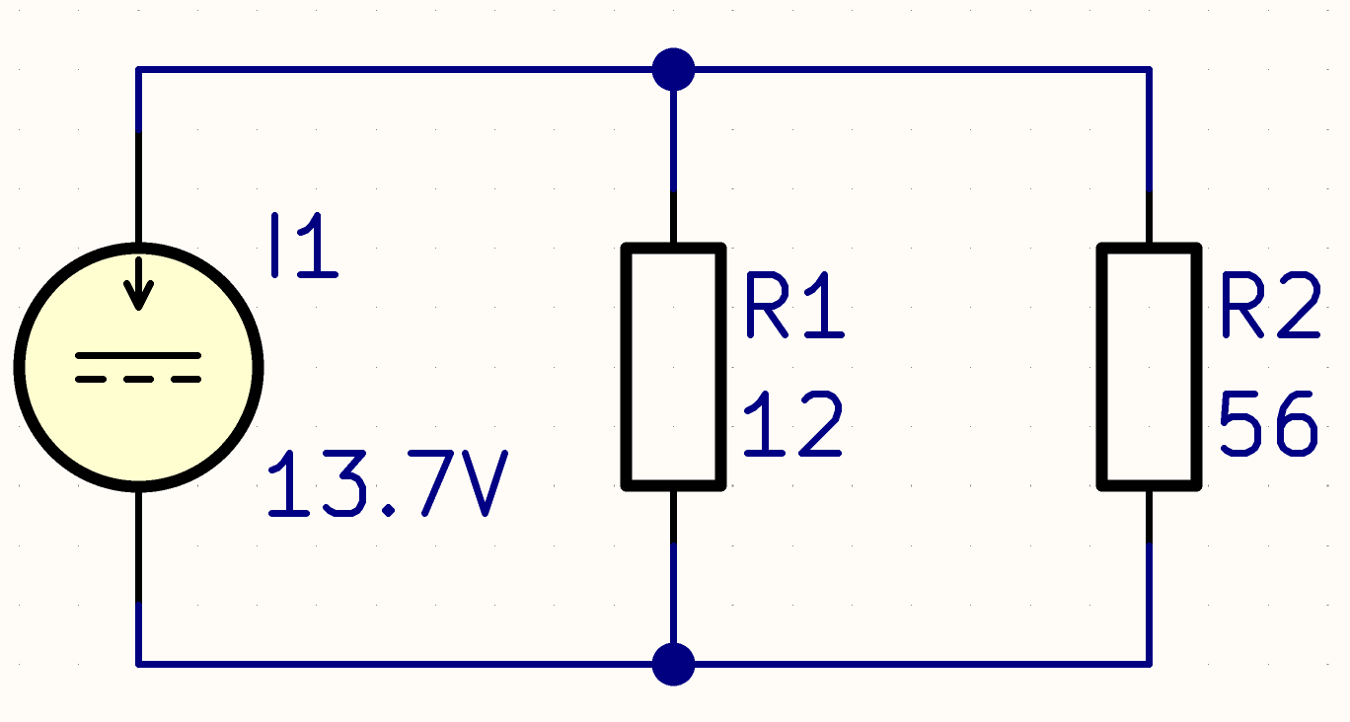
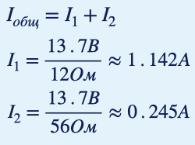

Задача 4
Дано:
U = 13.7 В
R₁ = 12 Ом
R₂ = 56 Ом
Найти:
I_{общ}, I_{R1}, I_{R2} - ?
Решение:

Slide 32
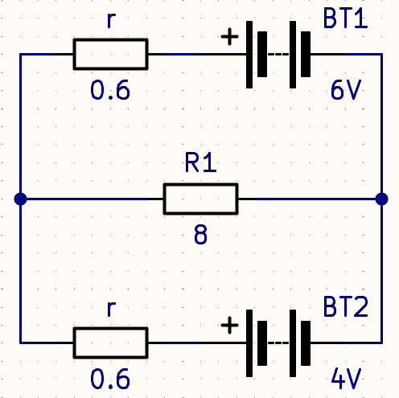
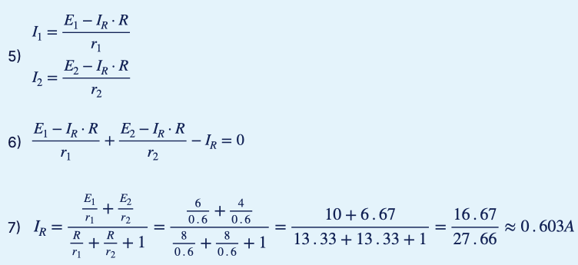
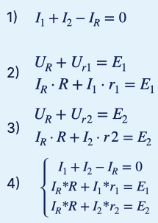
Задача 5
Дано:
BT1 = 6 В
BT2 = 4 В
r1 = r2 = 0.6 Ом
Найти:
I_{R} - ?
Решение:

Slide 33
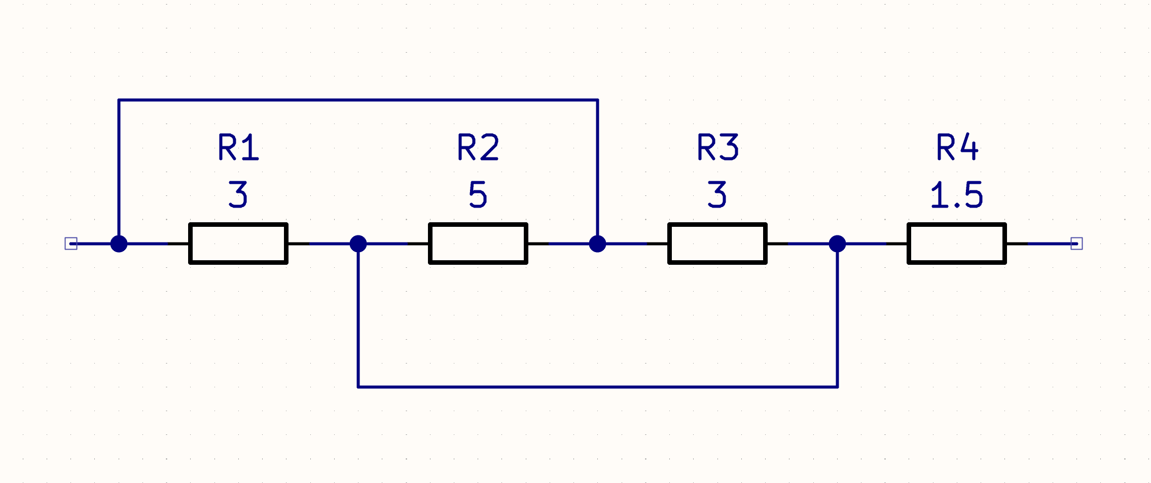
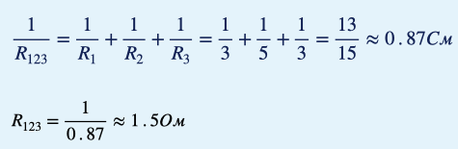
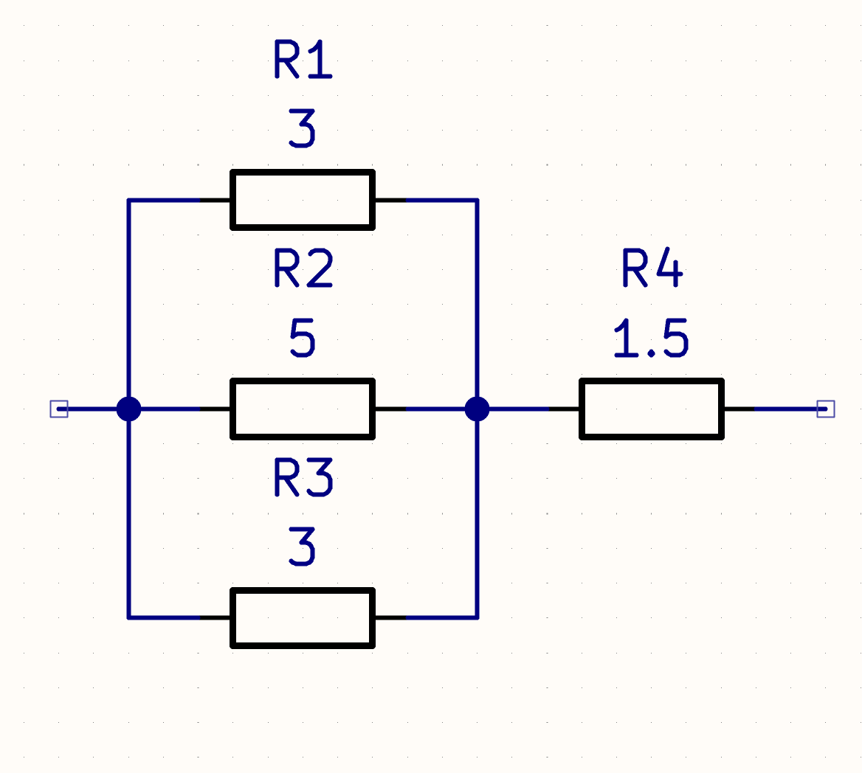
Задача 6
Дано:
R1 = 3 Ом
R2 = 5 Ом
R3 = 3 Ом
R4 = 1.5 Ом
Rэкв - ?
Решение:
R1-R2-R3 параллельны.
R123 + R4 = 1.5 + 1.5 = 3 Ом

